Slide 1
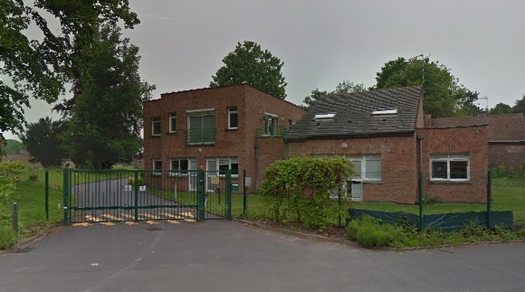
FOYER DE VIE LES CATTELAINES HAUBOURDIN ASSOCIATION LES PAPILLONS BLANCS DE LILLE

Slide 2
PRESENTATION
L’association Les Papillons Blancs de Lille
Le foyer de vie les Cattelaines
Notre public

Slide 3
La genèse
Notre souhait :
créer un espace culturel autour du livre accessible et adapté à chacun
Nos constats :
Absence d’ouvrages destinés à des adultes en situation de handicap mental :
Dans le commerce :
Les livres adaptés ciblent essentiellement des personnes malvoyantes ou malentendantes (braille, cd audio, gros caractères).
Dans le secteur jeunesse, se développent des livres enfants /ados déficients visuels, autistes, dyslexiques.
Notre public se situe entre les deux et quasiment tout est à créer dans ce domaine
Les besoins identifiés :
lecteurs (20%)
non lecteurs (80%)

Slide 4
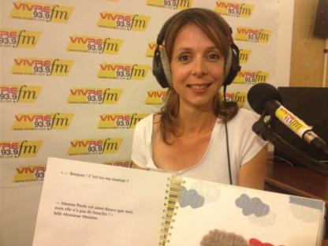
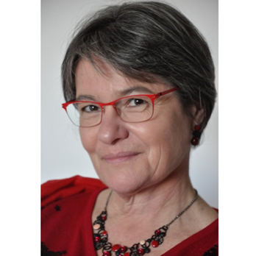
Nos rencontres décisives lors du mois de l’édition adaptée à Cultura
Alexandra Thomas (Responsable Marketing & commercial) et Marion Boistel de l’association Signe de Sens
Virginie Brivady fondatrice du premier portail de l’édition adaptée pour la jeunesse : Livres- Acces.
Sylvie Sternis, édition Lescalire

Slide 5
NOS OBJECTIFS
créer un espace culturel autour du livre accessible et adapté à chacun, composé d’une bibliothèque et d’une audiothèque
Former un groupe de résidents aux missions de bibliothécaire (accueil, conseil, gestion des emprunts/retours)
Elaborer un projet transversal grâce à la mise en place d’ateliers/d’animations autour de ces espaces culturels et des projets d’activité hebdomadaire ( lecture conte, reportage photos, ciné club, lecture journal)
Développer un projet innovant par la création de livres adaptés à un public adulte et répondre aux différents besoins repérés (livre sonore, BD Pop Art, Livre audio, livre tactile…)
Faire vivre une communication et un travail de partenariat actifs autour du projet.

Slide 6
Financements
. Crédit Mutuel Nord Europe/Fondation pour la lecture : 3500 euros
Cette subvention finance les animations autour du livre et de la lecture.
Centre national du livre : 12 498 euros
Cette subvention nous aide à financer :
l’achat de collections de livres
L’achat de matériel ( casques audio, poste CD, baladeurs, ordinateur, tablettes)
- Les animations autour du livre et de la lecture

Slide 7
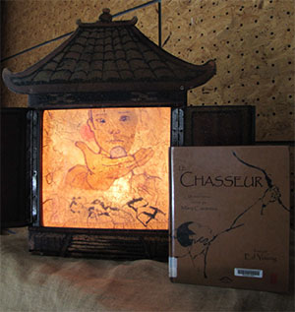
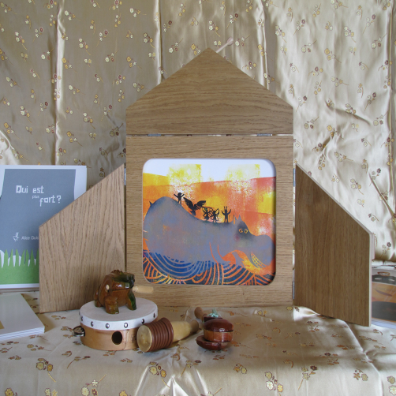
NOS PARTENAIRES La Médiathèque Départementale du Nord
CONVENTION pour :
dons de livres, CD et DVD
prêts de livres, CD et DVD
prêts des outils d’animation

Slide 8
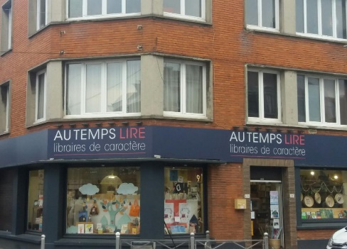
Librairie « Au temps Lire »

Slide 9
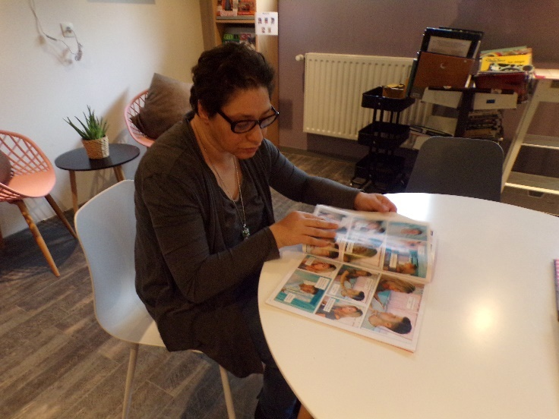
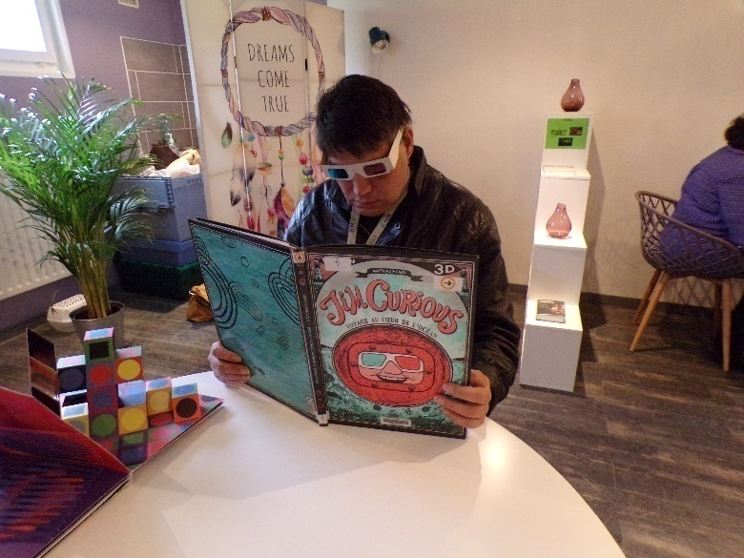
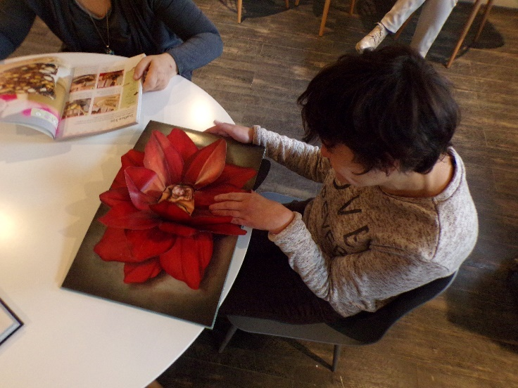
Choix des livres

Slide 10
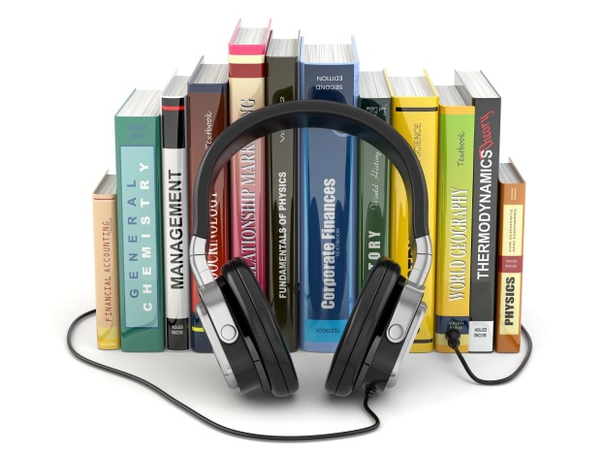
Association des donneurs de voix
Ces bénévoles nous proposent :
L’accès aux ouvrages déjà enregistrés en prêt
L’enregistrement d’ ouvrages que nous aurons choisi
L’enregistrement d’ histoires courtes créer avec Brigitte Adgnot

Slide 11
Le magazine « J’existe, je veux » réalisé par l’Adapei du Var
plateforme littéraire communautaire dédiée aux formats courts

Slide 12
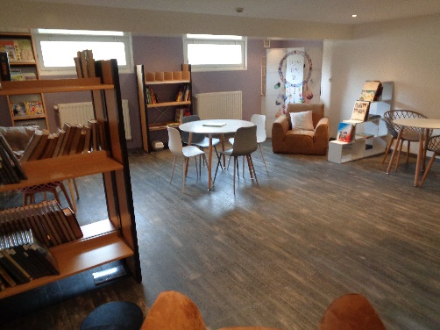
Mise en place de la médiathèque Aménagement de 2 espaces distincts : une bibliothèque une audiothèque

Slide 13
Voici l’équipe de bibliothécaires bénévoles. Leurs missions sont : l’accueil, le conseil et l’information des usagers la gestion des emprunts et des retours des ouvrages.

Slide 14
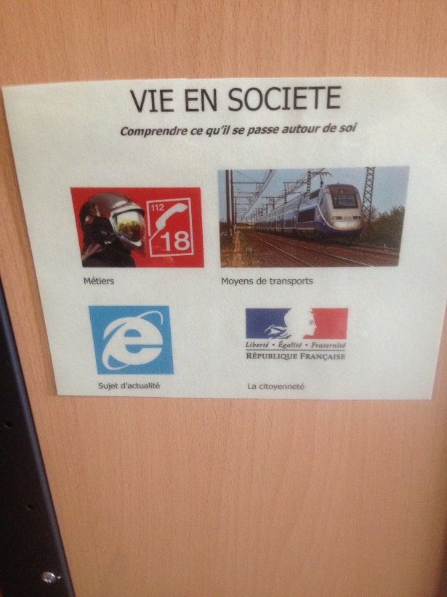
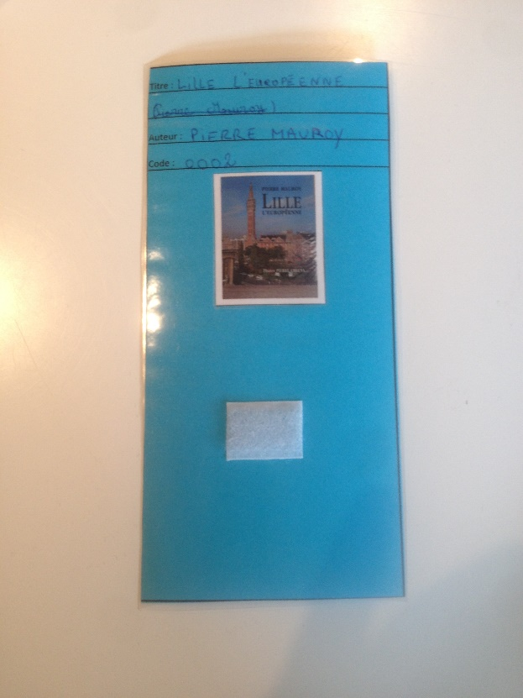
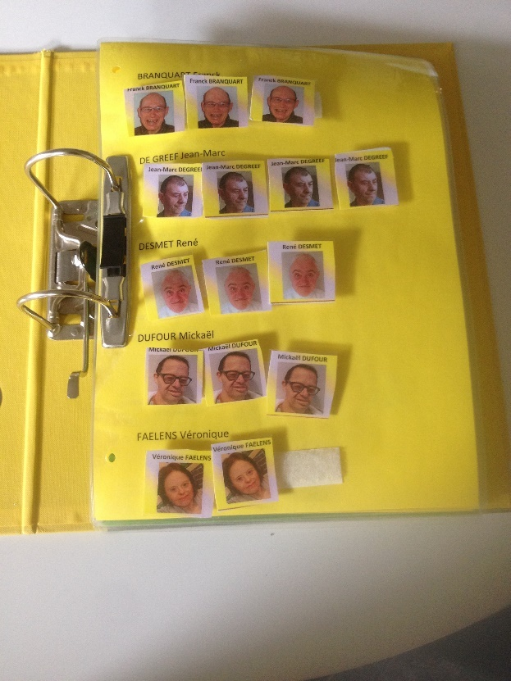
Fonctionnement de la médiathèque
3 créneaux d’ouverture : les mardis et vendredis de 13h à 14h et le dimanche de 11h à 12h30.
A ce jour, les usagers consultent les ouvrages sur place.
Création et mise en place de repères visuels et d’outils adaptés à l’accueil du public et à la gestion des emprunts et des retours.

Slide 15
Les bibliothécaires bénévoles aident les usagers à choisir un livre et à lire l’ouvrage.

Slide 16
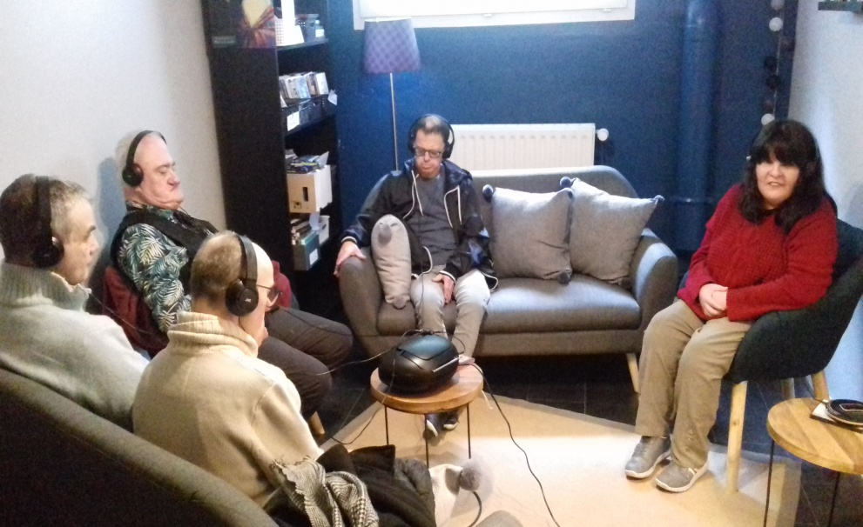
Dans l’audiothèque, les usagers peuvent écouter de la musique et lire des livres audio.

Slide 17
Un espace culturel vivant
Ateliers autour de la médiathèque
Semaine thématique
Ateliers écriture et dessin
Projet de création de livres :
Livre sonore
Livre en pictogramme
BD Pop’art

Slide 18
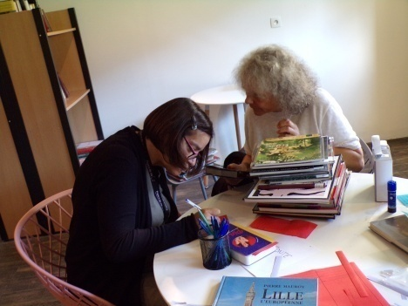
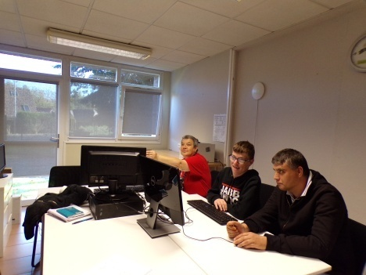
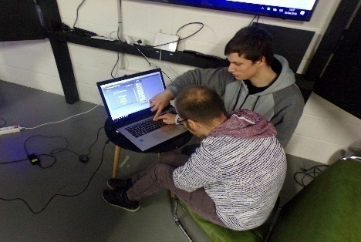
Ateliers autour de la médiathèque
Activité création d’outils
Activité création de fiches
sur les pays en FALC
Communication sur le projet

Slide 20
la médiathèque fait son cinéma aux Cattelaines
Festival de Cinéma
Exposition
Documentaire sur la naissance du cinéma présenté par :
Franck Branquart
Super quiz sur les répliques cultes du cinéma.
Avril 2019
Découverte de la boite Balbu-ciné
Création du film d’animation « Camping »
Projection de films

Slide 21
Atelier écriture

Slide 22
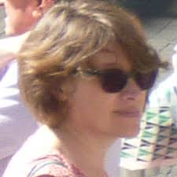
Atelier écriture
Brigitte Agdnot de l’association Vadrouilles anime chaque semaine un atelier d’écriture pour 2 groupes de 5 personnes :
Un groupe de lecteurs et un groupe de non lecteurs

Slide 23
Atelier dessin

Slide 24
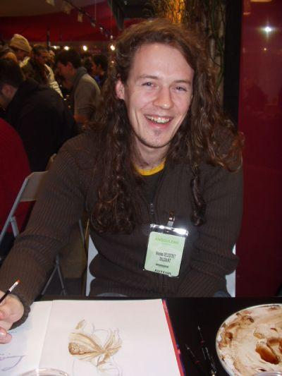
Atelier dessin
Nicolas Delestret, auteur de bandes dessinées publiées, anime chaque vendredi un atelier dessin auprès de 6 personnes.

Slide 25
Projets de création de livres adaptés

Slide 26
Livre en pictogrammes
Mme Sylvie Sternis , éditrice de Lescalire adapte des contes traditionnels à l’aide de pictogrammes, synchronisés avec le texte littéral. Ces livres sont destinés aux enfants autistes et DYS
Voici l’exemple du conte « Poule Rousse ».

Slide 27
Maquette du livre picto

Slide 28
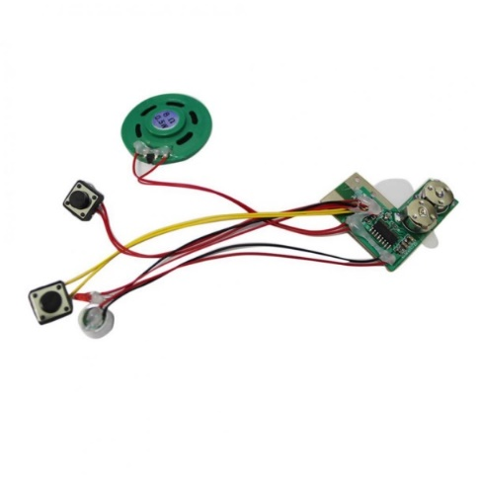
Livre sonore
Création d’un livre sonore en partenariat avec le lycée technique Placide Courtoy d’Haumont.
Une équipe de professeurs de technologie travaille sur un prototype avec notre cahier des charges :
papier moins cartonné
une quantité raisonnable de puces
durée d’enregistrement des puces sonores plus longue.
un casque audio pourrait y être intégré

Slide 29
BD Pop Art
Nous souhaitons créer une BD Pop Art
Les images sont très expressives et le texte court.
Nous sommes accompagnés par Nicolas Delestret ,dessinateur, scénariste afin de créer la BD .

Slide 30
perspectives septembre 2019 :
Ouvrir un créneau supplémentaire au public autour de la découverte des livres
Permettre l’emprunt de livres
Ouvrir la médiathèque aux autres structures de l’association et au public extérieur
Recherche de financements pour continuer à développer nos projets
Publication et édition du livre picto

